Slide 1
Marknadsföringens matematik
MY-dagen 2020

Slide 2
Anna Samuelsson
Matematikprogrammet 2013-2016
Masterprogrammet i matematisk statistik med finansinriktning, 2016-2018
Data scientist på Precis digital

Slide 3
Digital marknadsföringsbyrå, grundad av tidigare Googleanställda 2012 för att fylla tomrummet mellan Google och företag som använder deras marknadsföringstjänster.
Växande företag med 323 anställda i Skandinavien och London, varav 50 i Göteborg.
DIGITAL MARKETING
MEASUREMENT
CREATIVE
DATA SCIENCE

Slide 4
Agenda
Digital marknadsföring
Matematikens roll
Attribution
Shapleyvärden
Frågor

Slide 5
Digital marknadsföring
Notes:
msidor

Slide 6
Digital marknadsföring

Slide 7
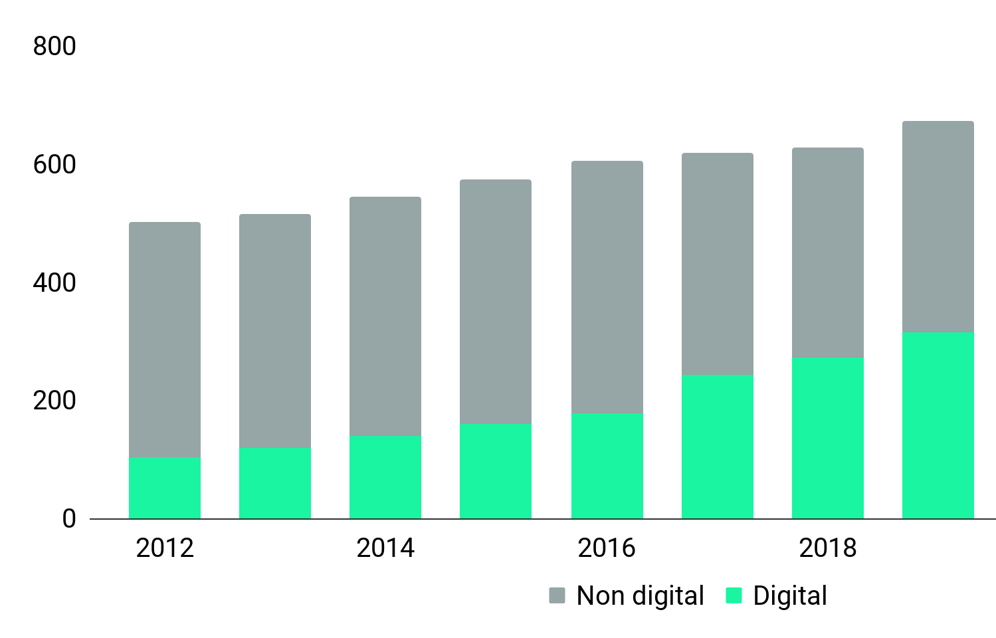
Digital marknadsföring
Marknadsföringsinvesteringar världen över

Slide 8
Half the money I spend on advertising is wasted; the trouble is I don’t know which half.
John Wanamaker

Slide 9
Digital marknadsföring
Datakällor
Försäljning, returer och antal besökare (online och offline)
Transaktionsdata - helst från klubbmedlemmar
Personliga egenskaper
Respons på digital marknadsföring
Beteende på hemsidan

Slide 10
Matematikens roll

Slide 11
Matematikens roll
Varför marknadsföring?
Digital marknadsföring nytt område
Föränderlig bransch (teknik, reglering)
Ny matematisk tillämpning
Kreativt och experimentellt
Verklighetsnära

Slide 12
Matematikens roll
Exempel på tillämpningsområden
CLV-prediktion
Customer lifetime value
Hur mycket är en specifik individ värd?
Beslutsträd
Prisoptimering
Speciellt reapriser ty justerbara
Maximera vinst, töm lager
Test
Control
Experiment
Driver reklam försäljning?
Klassiska statistiska test

Slide 13
Matematikens roll
Exempel på tillämpningsområden
Klustring
Segmentera kunder baserat på hur ofta man handlar, för hur mycket, material/kategori, …
Skapa kluster med så lika element som möjligt
Minimera snittavståndet mellan element i samma kluster
Associationsanalys
Identifiera varor som ofta köps samtidigt
Använd resultat för att placera produkterna smart i butiken, eller ”andra köpte även”-rekommendationer

Slide 14
Matematikens roll
Natural Language Processing
Sammanställ betyg och produktkommentarer
Estimera sentiment i kommentarer/enkätsvar utan betyg
Word2Vec: ‘översätt’ text till talföljd
Träna modell på texter som vi vet är positiva respektive negativa
Använd modellen för att estimera sentiment
Hitta synonymer och relaterade ämnen

Slide 15
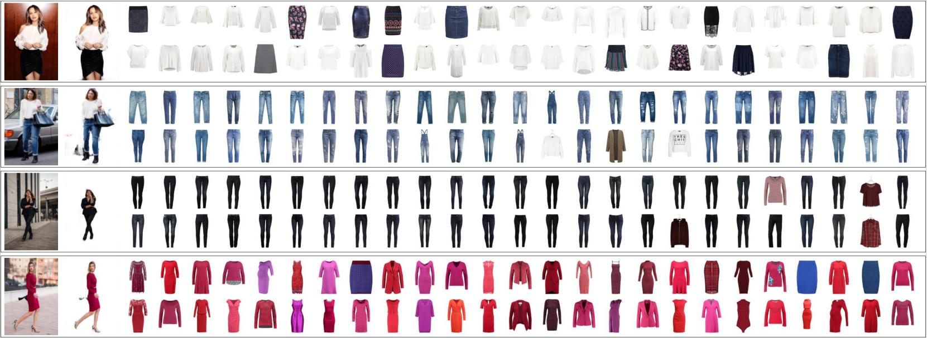
Matematikens roll
Zalandos shop the look

Slide 16
Matematikens roll
Virtual influencers

Slide 17
Attribution

Slide 18
Attribution
Bestämning av upphov
Flera reklamer, ofta genom olika kanaler, innan köp
Hur mycket bidrog varje kanal till köp?

Slide 19
Attribution
GOOGLE SÖK
YOUTUBE
BIANCA INGROSSO
INKOMST: 1 000 SEK

Slide 20
Attribution
Enligt Bianca Ingrosso
GOOGLE SÖK
YOUTUBE
BIANCA INGROSSO
INKOMST:
1 000 SEK
INKOMST: 1 000 SEK

Slide 21
Attribution
Enligt Youtube
GOOGLE SÖK
YOUTUBE
INKOMST:
1 000 SEK
BIANCA INGROSSO
INKOMST: 1 000 SEK

Slide 22
Attribution
Enligt Google
GOOGLE SÖK
INKOMST:
1000 SEK
YOUTUBE
BIANCA INGROSSO
INKOMST:
1 000 SEK
INKOMST: 1 000 SEK

Slide 23
Attribution
1 000 SEK = 3 000 SEK?
GOOGLE SÖK
INKOMST:
1 000 SEK
YOUTUBE
INKOMST:
1 000 SEK
BIANCA INGROSSO
INKOMST:
1 000 SEK
INKOMST: 1 000 SEK

Slide 24
Attribution
Enligt en data scientist
GOOGLE SÖK
INKOMST:
300 SEK
YOUTUBE
INKOMST:
400 SEK
BIANCA INGROSSO
INKOMST:
300 SEK
INKOMST: 1 000 SEK

Slide 25
Shapleyvärden

Slide 26
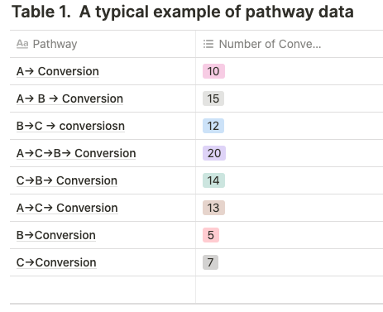
Shapleyvärden
Vill estimera hur mycket kanalerna A, B och C bidrar till köp
Ingen hänsyn till ordningen
Definiera mängden av alla kanaler P = {A, B, C}
Definiera delmängden s_{i}⊂ P och avkastningsfunktionen R s.a.
s₁ = {A}⊂ P = {A,B,C} → R(s₁) = 10
s₂ = {A, B}⊂ P = {A,B,C} → R(s₂) = 15
Definiera mängden S_{x} som mängden av alla delmängder s_{j} s.a. x∉ s_{j}
S_{c} = {∅, {A}, {B}, {A,B}}
Shapleyvärdet är ett mått på en kanals marginalpåverkan
Vi vill jämföra R för mängder som inkluderar kanalen x med motsvarande mängd utan x :
∑_{s⊂Sx} R(s⋃{x}) - R(s)
∑_{s⊂Sc} R(s⋃{c}) - R(s) = R({C}) - R(∅) + R({A,C}) - R({A}) + ...

Slide 27
Shapleyvärden
För att värdet ska vara oberoende av antalet kanaler så dividerar vi med |P|:
|P|⁻¹∑_{s⊂Sx} R(s⋃{x}) - R(s)
Vi söker den genomsnittliga ökningen när man lägger till en kanal. För att jämna ut effekter av storleken på s, lägger vi för varje term till faktorn
Ovanstående faktor är en division av antalet mängder med samma storlek som s som går att skapa utifrån alla kanaler förutom x (den kanal vi söker värdet på). Här kan du läsa mer om faktorn
Shapleyvärdet ɸ_{x} för kanal x definieras enligt
ɸ_{x} = |P|⁻¹∑_{s⊂Sx} [R(s⋃{x}) - R(s)]
|Sx| = 2^{|P| -1} → Totalt |P|2^{|P| -1} beräkningar
|P| = 20 → 10⁷ beräkningar
Dyrt, om inte omöjligt, att beräkna exakt
Monte carlo-metoden kan användas för att estimera ɸ_{x} på ett kostnadseffektivt sätt
Vill estimera hur mycket kanalerna A, B och C bidrar till köp
Ingen hänsyn till ordningen
Definiera mängden av alla kanaler P = {A, B, C}
Definiera delmängden s_{i}⊂ P och avkastningsfunktionen R s.a.
s₁ = {A}⊂ P = {A,B,C} → R(s₁) = 10
s₂ = {A, B}⊂ P = {A,B,C} → R(s₂) = 15
Definiera mängden S_{x} som mängden av alla delmängder s_{j} s.a. x∉ s_{j}
S_{c} = {∅, {A}, {B}, {A,B}}
Shapleyvärdet är ett mått på en kanals marginalpåverkan
Vi vill jämföra R för mängder som inkluderar kanalen x med motsvarande mängd utan x :
∑_{s⊂Sx} R(s⋃{x}) - R(s)
∑_{s⊂Sc} R(s⋃{c}) - R(s) = R({C}) - R(∅) + R({A,C}) - R({A}) + ...

Slide 28
Shapleyvärden
Monte carlo-metoden
Utför beräkning på ett stort antal slumptal
Använd resultaten för att estimera svaret på ett olösligt, eller beräkningskostsamt, problem
Shapleyvärdet ɸ_{x} för kanal x definieras enligt
ɸ_{x} = |P|⁻¹∑_{s⊂Sx} [R(s⋃{x}) - R(s)]

Slide 29
Shapleyvärden
Monte carlo-metoden
Utför beräkning på ett stort antal slumptal
Använd resultaten för att estimera svaret på ett olösligt, eller beräkningskostsamt, problem
Shapleyvärdet ɸ_{x} för kanal x definieras enligt
ɸ_{x} = |P|⁻¹∑_{s⊂Sx} [R(s⋃{x}) - R(s)]
Pseudokod
För varje kanal x:
Shapleyvärdet ϕ_{x} = 0
Drag en slumpmässig mängd m ur Sx
Beräkna differensen d = R(m ⋃{x}) - R(m)
Och faktorn f = (|P| -1 välj |m|)
ϕ_{x} = ϕ_{x} + d/(|P|*f)
Dela med antalet upprepningar u:
ϕ_{x} = ϕ_{x}/u

Slide 30
Shapleyvärden
Monte carlo-metoden
Utför beräkning på ett stort antal slumptal
Använd resultaten för att estimera svaret på ett olösligt, eller beräkningskostsamt, problem
Shapleyvärdet ɸ_{x} för kanal x definieras enligt
ɸ_{x} = |P|⁻¹∑_{s⊂Sx} [R(s⋃{x}) - R(s)]
Pseudokod
För varje kanal x:
Shapleyvärdet ϕ_{x} = 0
Drag en slumpmässig mängd m ur Sx
Beräkna differensen d = R(m ⋃{x}) - R(m)
Och faktorn f = (|P| -1 välj |m|)
ϕ_{x} = ϕ_{x} + d/(|P|*f)
Dela med antalet upprepningar u:
ϕ_{x} = ϕ_{x}/u
Ju fler upprepningar u, desto bättre estimat

Slide 31
Produktionssättning

Slide 32
Produktionssättning
Huvudkomponenter
Server (dator) som koden kan köras på
Schemaläggare som ser till att koden körs givna tillfällen
Loggning som signalerar om något blir fel
Databas där input (kanaler + antal köp/köpbelopp) hämtas och output (shapleyvärden) lämnas

Slide 33
Produktionssättning
Schema
Server (dator) som koden kan köras på
Schemaläggare som ser till att koden körs givna tillfällen
Loggning som signalerar om något blir fel
Databas där input (kanaler + antal köp/köpbelopp) hämtas och output (shapleyvärden) lämnas

Slide 34
Produktionssättning
Molntjänster
Server (dator) som koden kan köras på
Schemaläggare som ser till att koden körs givna tillfällen
Loggning som signalerar om något blir fel
Databas där input (kanaler + antal köp/köpbelopp) hämtas och output (shapleyvärden) lämnas

Slide 35
Läs mer på
precisdigital.com

Slide 36
Frågor?

Slide 37
Tack!
Anna Samuelsson Data Scientist samuelsson@precisdigital.com Precis Digital Åvägen 17F 41251 Göteborg precisdigital.com

